Slide 1
产学合作协同育人项目
合作协议审批流程操作指南

Slide 2
OA系统合同审批流程概览
材料准备阶段
合同审批阶段
合同用印阶段
01
02
03
图1 产学合作协同育人项目合作协议OA流程

Slide 3

材 料 准 备 阶 段
合 同 审 批 阶 段
合 同 用 印 阶 段
第一步：合同文本拟定
合同文本拟定：申报人与企业协商一致填写合作协议模板（附件4），word版上传至OA系统合同审批流程（PPT第8页）。
第二步：院系说明签字盖章
院系说明签字盖章：请填写《关于产学合作协议的说明》（附件6），经学院分管院长签字、学院盖章扫描后作为附件上传至OA系统合同审批流程（PPT第8页）。

Slide 4
材 料 准 备 阶 段
合 同 审 批 阶 段
合 同 用 印 阶 段
第三步：合法性审查
请联系学院法律顾问对合作协议做合法性审查，并拿到合法性审查意见或合法性审查联系单。一般院系有聘请法律顾问，可咨询院系。合法性审查意见或合法性审查联系单需作为附件上传至OA系统合同审批流程（PPT第8页）。
如使用非教育部合作协议模板，须由本科生院法律顾问作合法性审查，请联系项目类别对应的科室。
第四步：合同文本修改
请根据合法性审查意见对合同文本进行修订，并告知对方公司，确认其接受修订后文本。如法律顾问无意见，则无需修改。

Slide 5
材 料 准 备 阶 段
合 同 审 批 阶 段
合 同 用 印 阶 段
第五步：关于合同盖章
根据《浙江大学合同管理办法（试行）》《浙江大学关于授权各部门、学院（系）、单位以本单位名义对外签订合同的通知》有关规定，本科生院为产学合作协议的合同主管部门，即产学合作协议由本科生院签订并盖章（合同文本上乙方应修改为：浙江大学本科生院）。
如甲方为政府部门、事业单位、世界500强企业或协议金额超过50万元及以上，且合作单位有特别要求的，可申请盖学校章。发起合同审批流程时须在备注处注明所需印章（PPT第8页）。

Slide 6
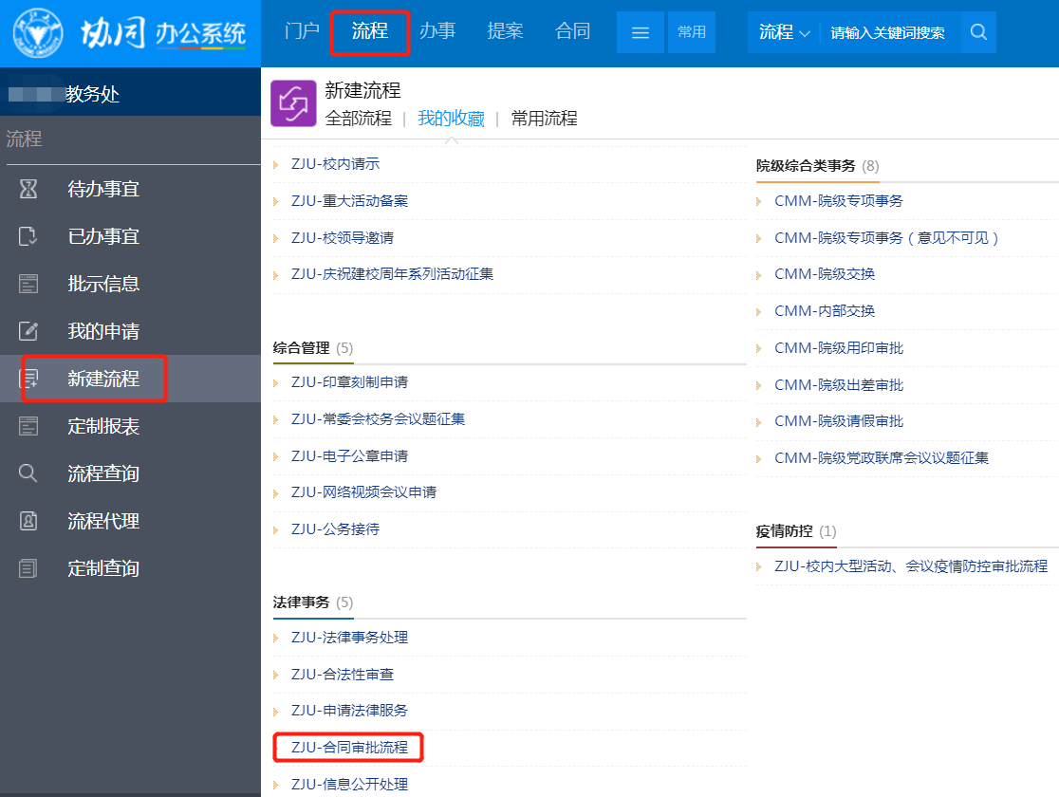
材 料 准 备 阶 段
合 同 审 批 阶 段
合 同 用 印 阶 段
第一步：发起合同审批流程
使用校内网时，访问http://oa.zju.edu.cn/，使用个人统一身份认证登录，或通过“浙江大学官网-综合服务-协同办公”访问并登录（如没有个人统一身份认证账号请联系学院注册）。登录OA系统后，依次点击“流程”-“新建流程”-“ZJU-合同审批流程”。

Slide 7
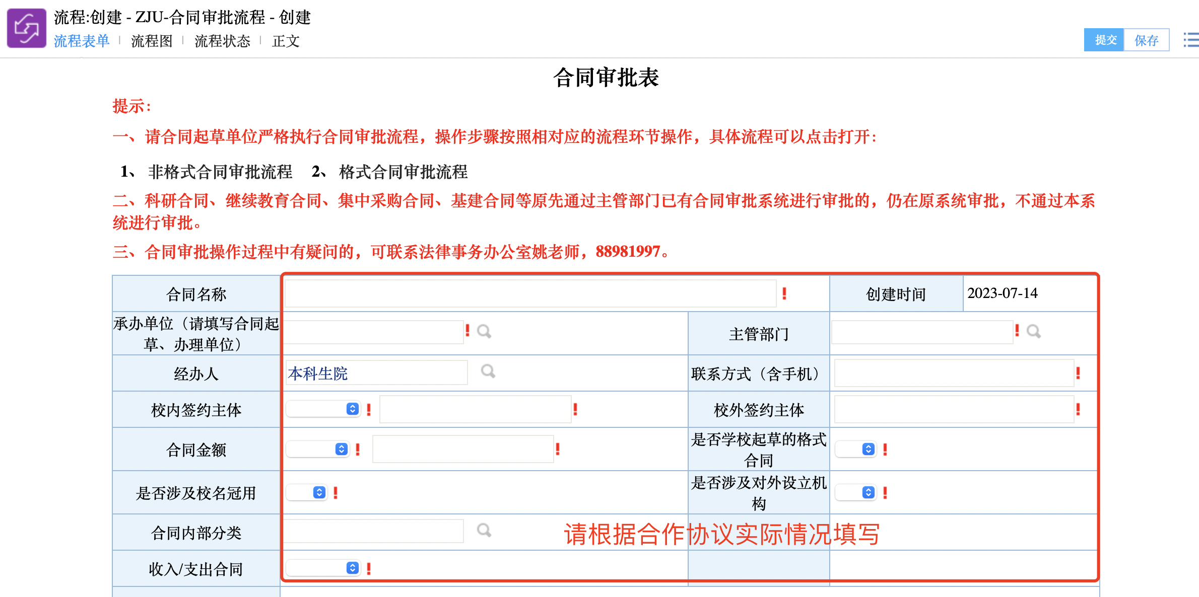
材 料 准 备 阶 段
合 同 审 批 阶 段
合 同 用 印 阶 段
第二步：根据合同审批表填写相关内容

Slide 8
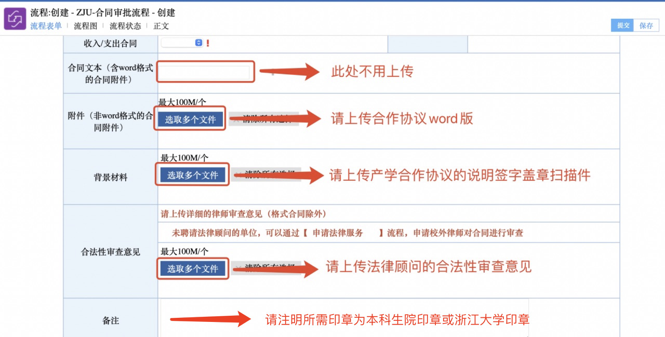
材 料 准 备 阶 段
合 同 审 批 阶 段
合 同 用 印 阶 段

Slide 9
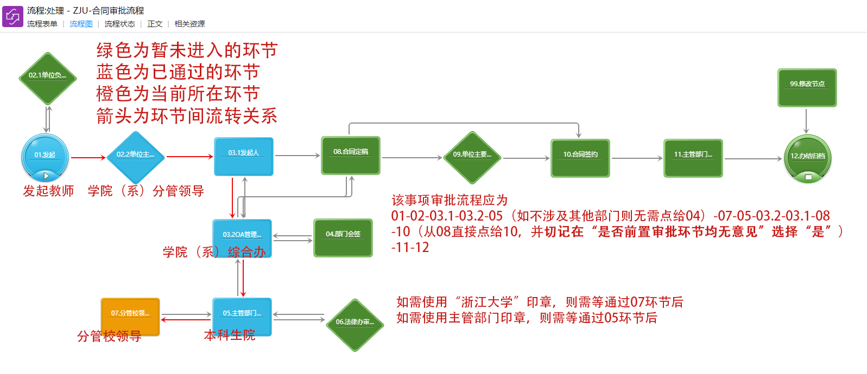
材 料 准 备 阶 段
合 同 审 批 阶 段
合 同 用 印 阶 段
第三步：合同审批进程查询
请在合同审批表界面点击左上角“流程图”查看审批进程；点击“流程状态”查看审批具体信息（包含流程提交至哪儿、谁未查看、谁未提交等）。合同审批流程提交至05.主管部门审查（本科生院）后大概需要一周左右反馈审核结果。

Slide 10
材 料 准 备 阶 段
合 同 审 批 阶 段
合 同 用 印 阶 段
➢ 1. 请勿先行在合同上浙江大学落款处签字或填写日期等。
➢ 2. 无论使用“浙江大学”印章或本科生院印章，请持合同打印稿（对方企业是否签字盖章均可）和合同审批表经本科生院科室经办人确认后至本科生院综合办公室签字盖章。合同打印稿份数根据需要自行确定，其中本科生院科室留存1份、计财处1份、档案馆1份，其余按需自行判断。
如使用“浙江大学”印章，由本科生院综合办出具授权函和用印联系单，待授权代表签字或盖签字章后，至纳米楼行政服务办事大厅两办窗口盖“浙江大学”印章。

Slide 11
特别说明
为保证项目能够在截止日期前到教育部立项审核环节（流程图见附件7），本科生院接收项目申报书截止时间为8月15日前（第一批）、9月25日前（第二批），超过截止时间不再接收项目申报书，请注意截止时间！

Slide 12
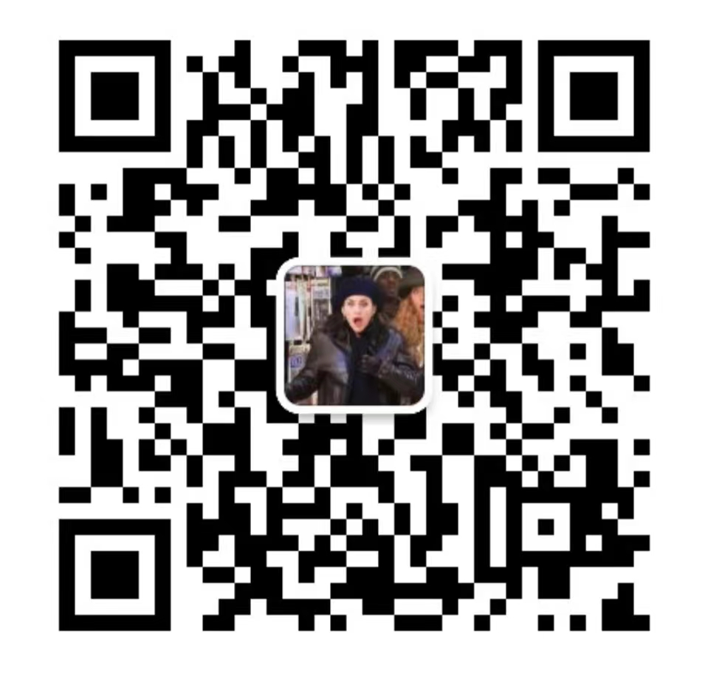
如有项目申报相关问题，请咨询本科生院相应科室经办人；
（1）新工科、新医科、新农科、新文科建设项目：教务处教学培养办公室，汪老师88981235，邮箱：wyy91@zju.edu.cn；
（2）教学内容和课程体系改革项目：教务处教学培养办公室，汪老师88981235，邮箱：wyy91@zju.edu.cn；
（3）创新创业教育改革项目：教务处实践与交流办公室，安老师88206238，邮箱：anqinying@zju.edu.cn；
（4）实践条件和实践基地建设项目：教务处实践与交流办公室，安老师88206238，邮箱：anqinying@zju.edu.cn；
（5）师资培训项目：教学研究处教师教学发展办公室 刘老师 88206423，邮箱：6jk@zju.edu.cn
（6）学生申报“创新创业联合基金”项目：教务处实践与交流办公室，安老师88206238，邮箱：anqinying@zju.edu.cn；
如有OA系统操作相关问题，请咨询助教；
助教：崔萌
微信/手机：18843149909
邮箱：1395739724@qq.com

